Slide 1
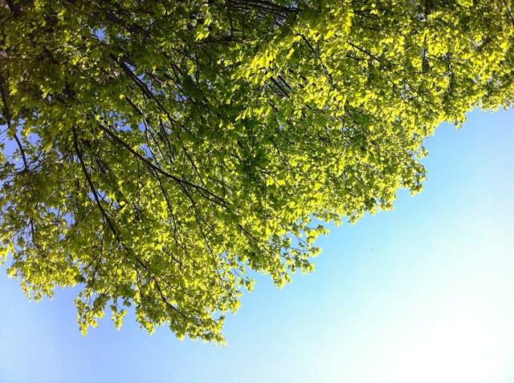



Slide 2
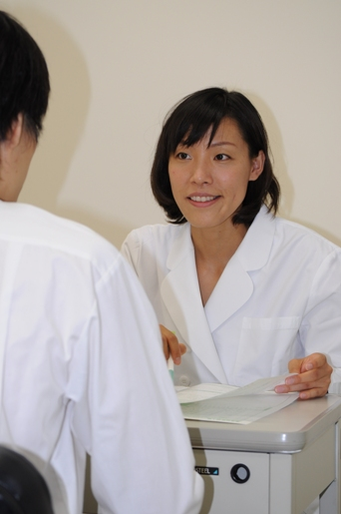
自己紹介
☆1981年生まれ
十一屋小→野田中→泉丘高
→埼玉県立大→城北病院
看護師・保健師で勤務
☆2011年初当選
☆2013年現在 32歳 夫１人
☆天神町在住
☆特技：けん玉

Slide 3
なぜ議員になったの？
☆高校時代：働く現場、医療分野に興味
☆大学時代：城北病院・産業医療科実習で感動
☆病院時代：患者、労働者の背景に政治が存在
することを実感
タクシー運転手の研究、
リーマンショック、ホームレス

Slide 4
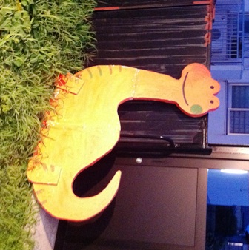
金沢市議会の紹介

Slide 5
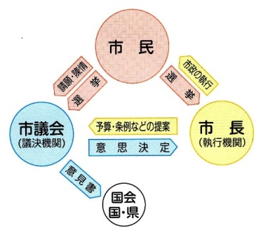

Slide 6
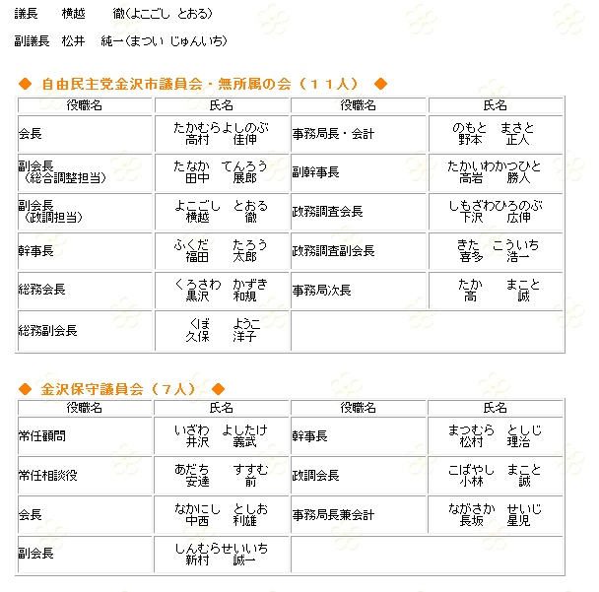

Slide 7
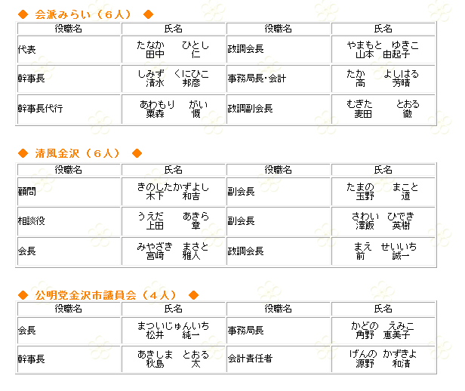

Slide 8
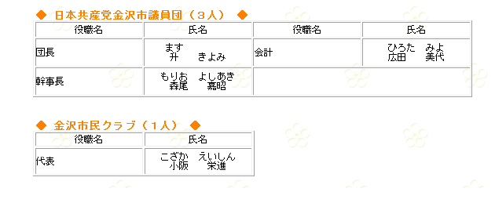

Slide 9
市議会議員の報酬
議長 月額 ７８０，０００円
副議長 月額 ７１５，０００円
議員 月額 ６７０，０００円
退職金なし
議会費は市の予算の１％
国民健康保険、国民年金

Slide 10
とある一日
６：００ 起床 朝食、洗濯、新聞チェック
７：３０ 田井町→兼六園下で宣伝
９：００ 市役所到着
生活相談、地域要望申し入れ
１１：００ 国民健康保険をよくする会の申し入れ
１２：００ 昼食
１３：００ 建設企業常任委員会
１６：００ 地域まわり（主に自転車）
１８：００ 支部会議
２０：３０ 夕食
２２：００ 散歩
２３：００ 入浴 ブログ更新 読書
２４：３０ 就寝

Slide 11
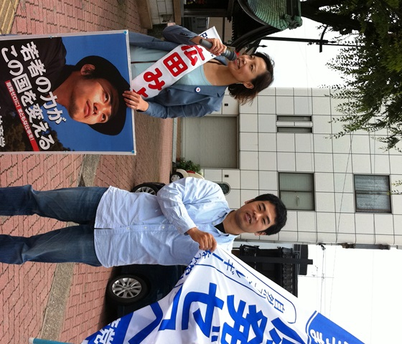
街頭宣伝

Slide 12
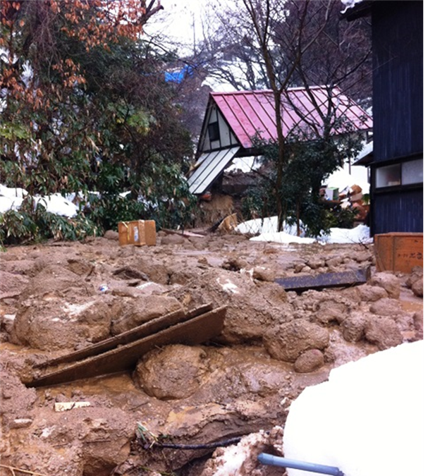
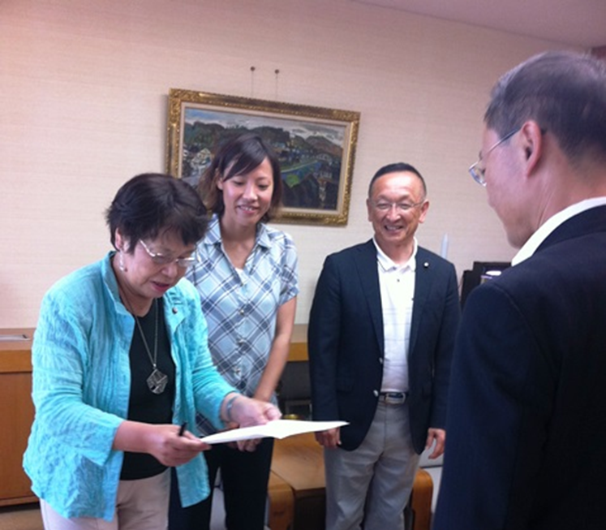
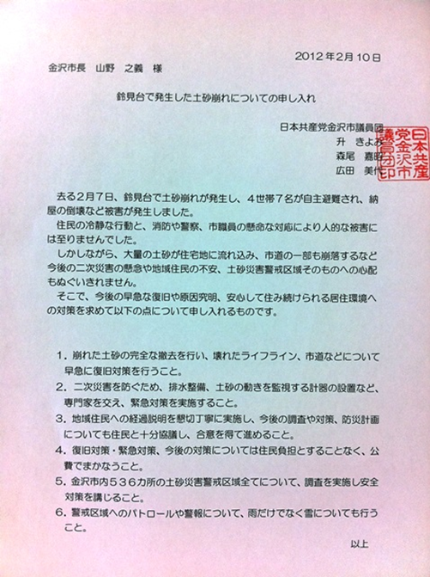
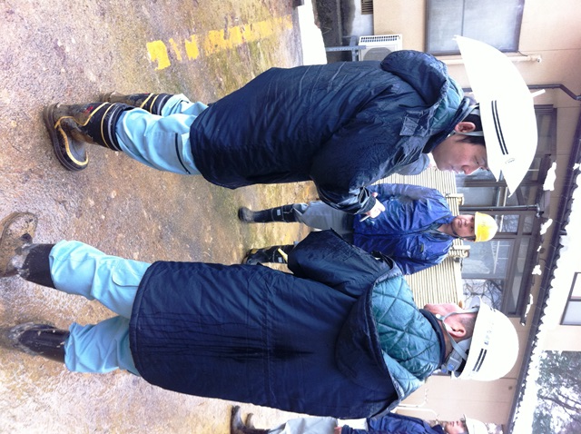
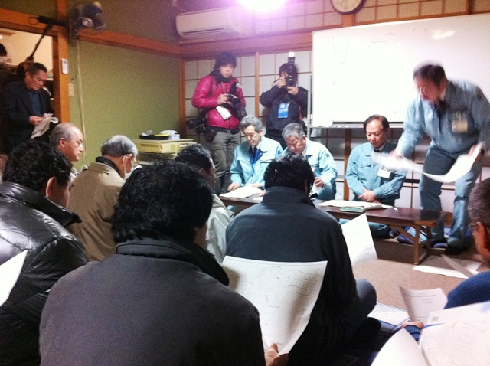
現場直行

Slide 13
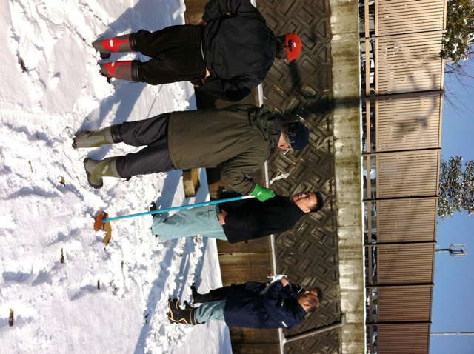
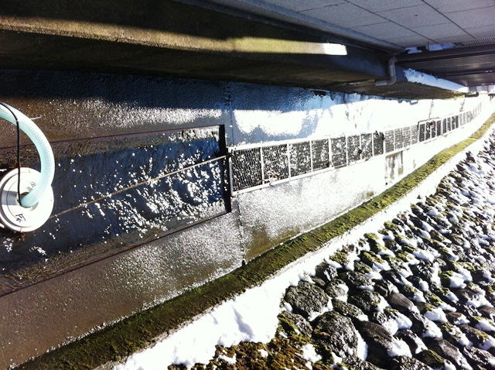

Slide 14
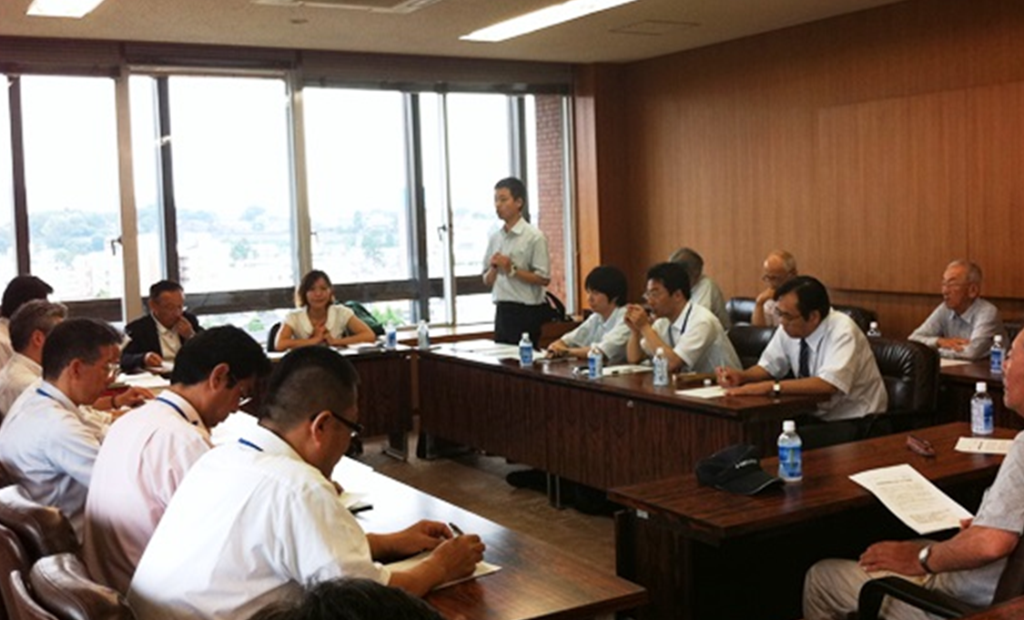
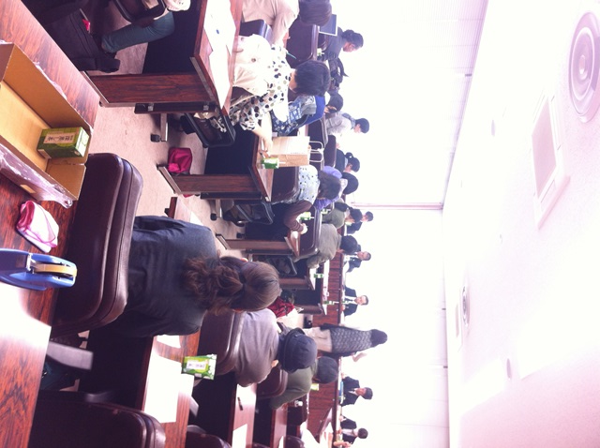
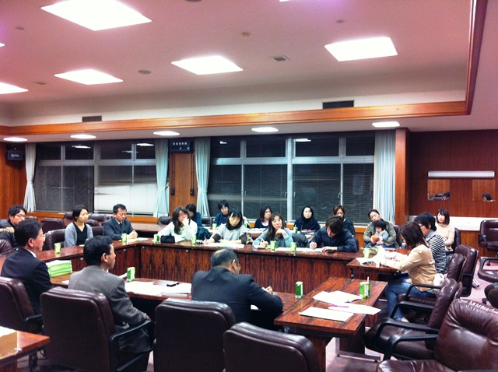
市民と懇談

Slide 15
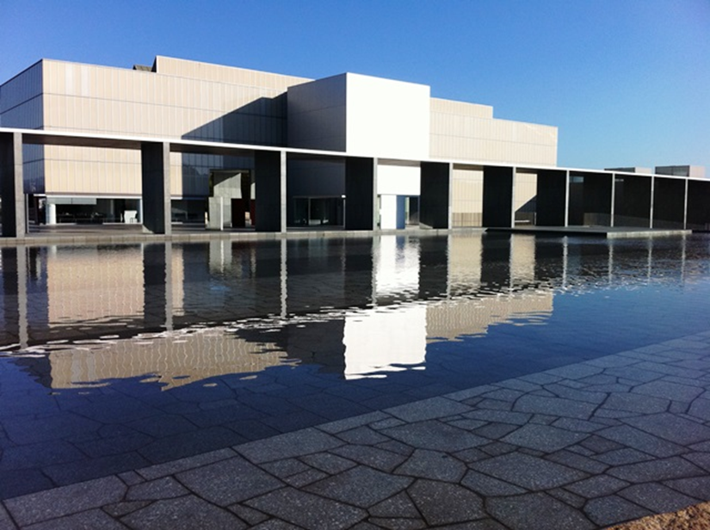
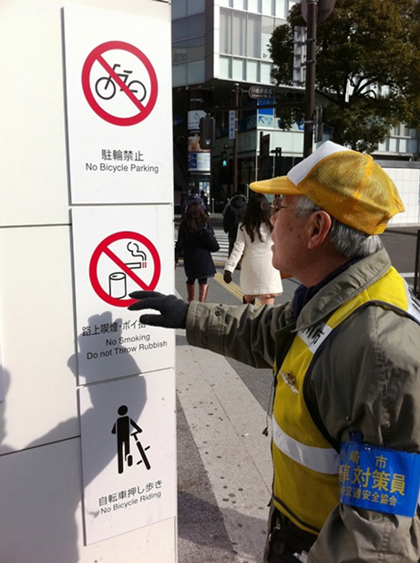
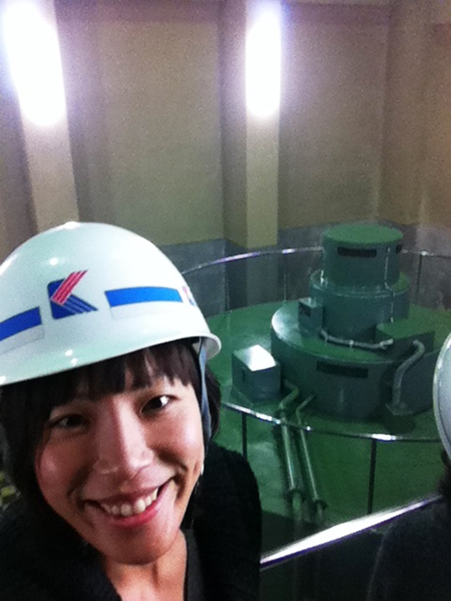
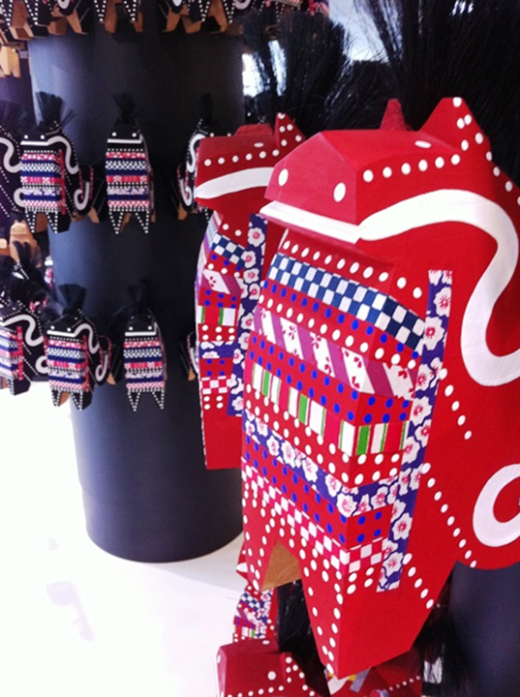
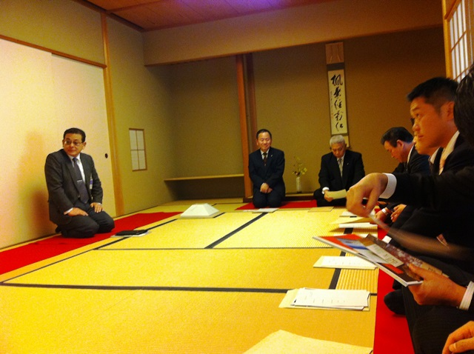
視察

Slide 16
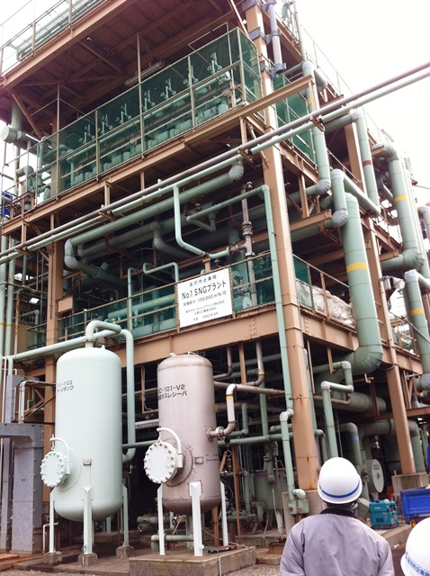
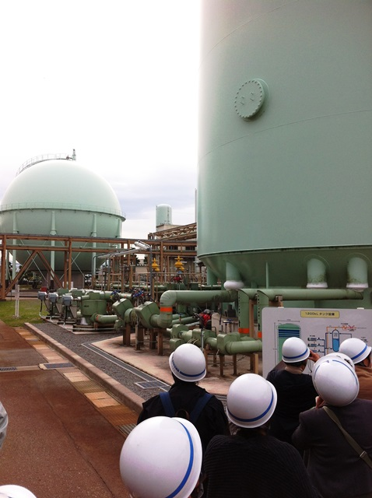

Slide 17
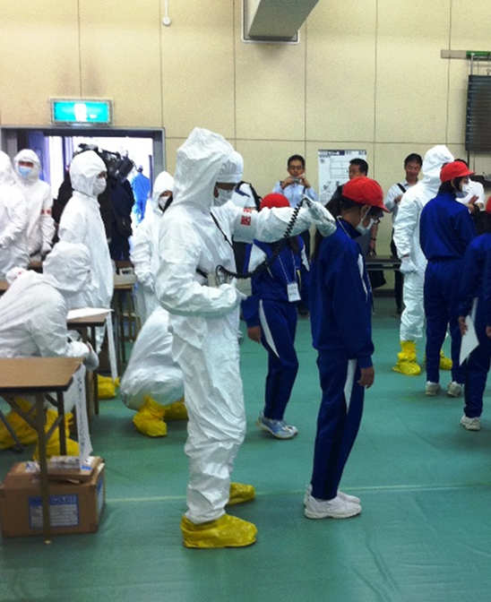
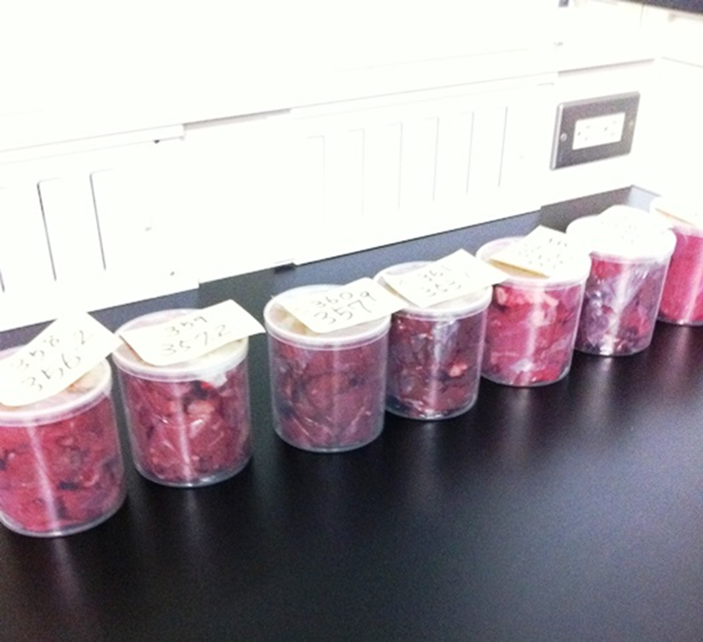
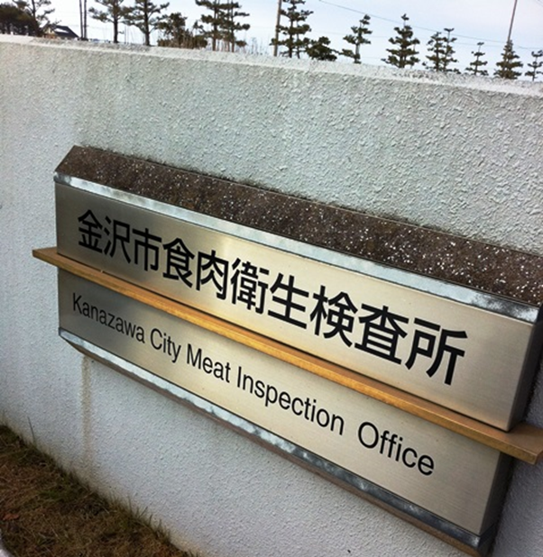

Slide 18
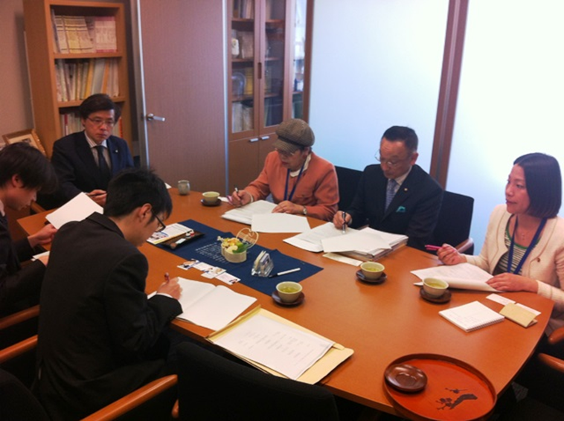
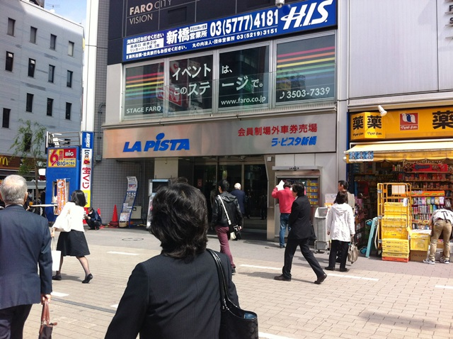
国会調査

Slide 19
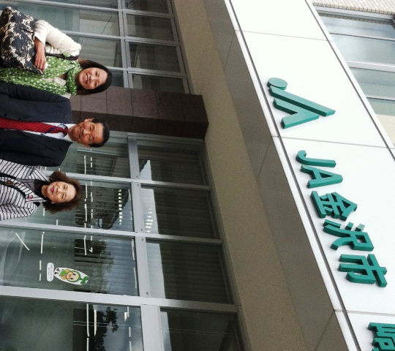
他団体めぐり

Slide 20
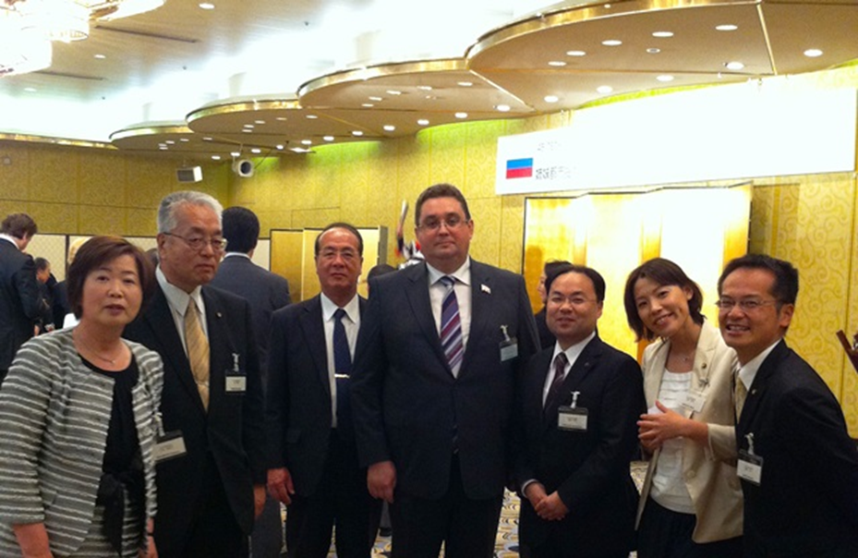
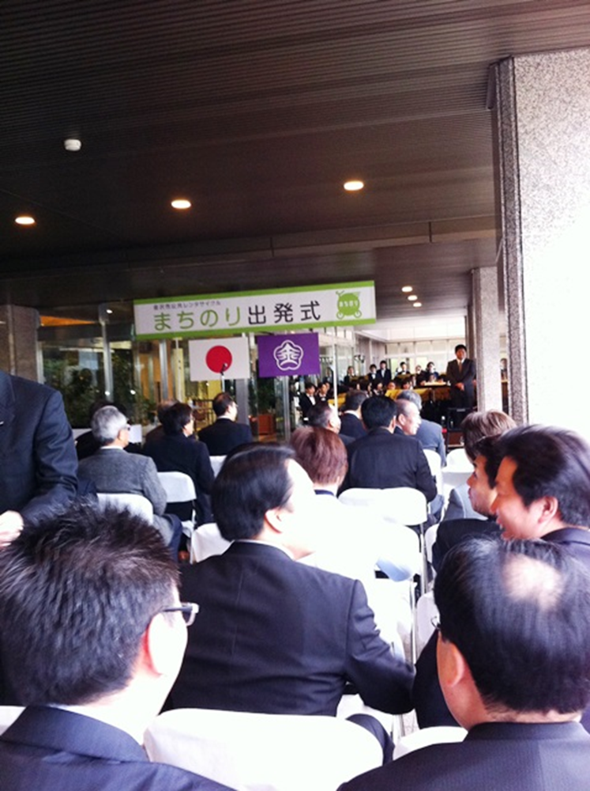
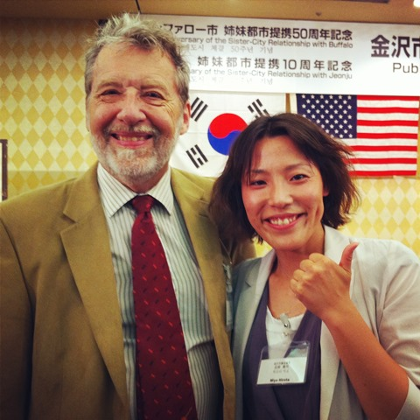
式典出席

Slide 21
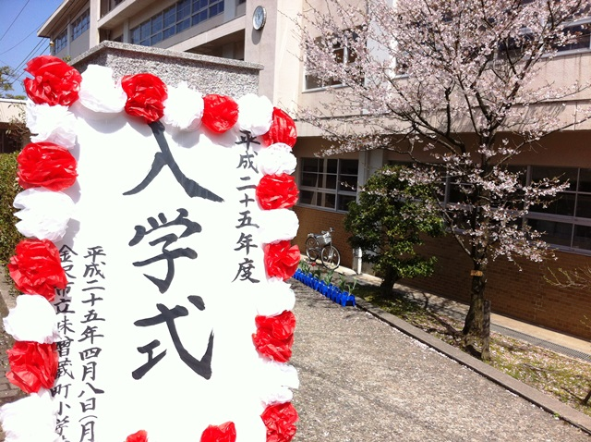
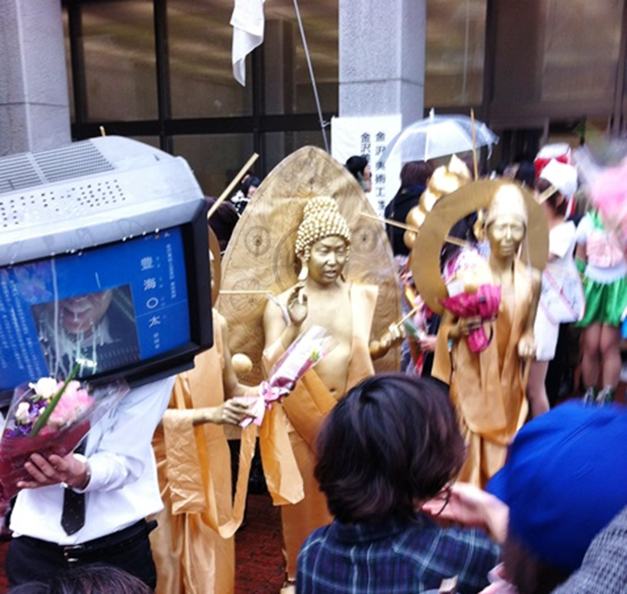

Slide 22
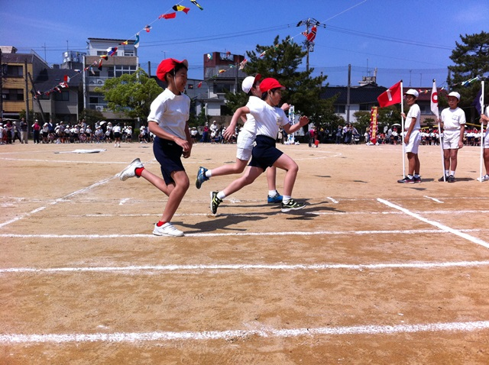
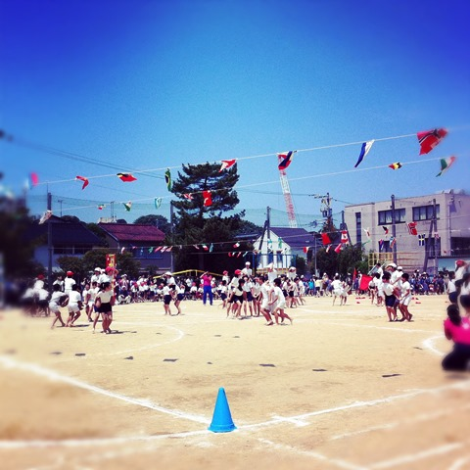
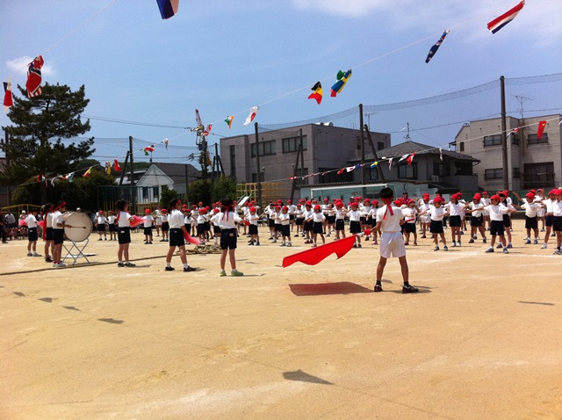
行事見学

Slide 23
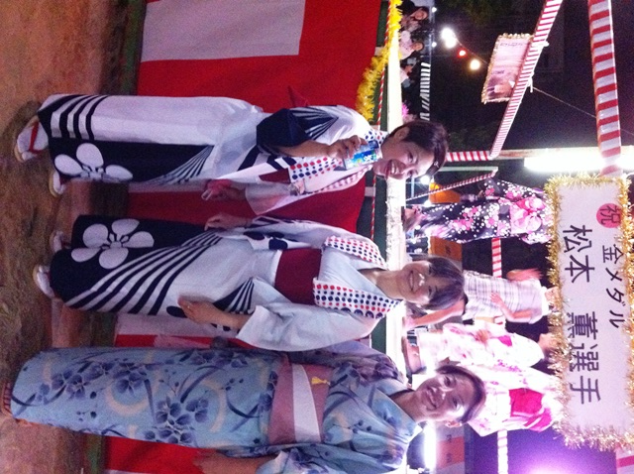
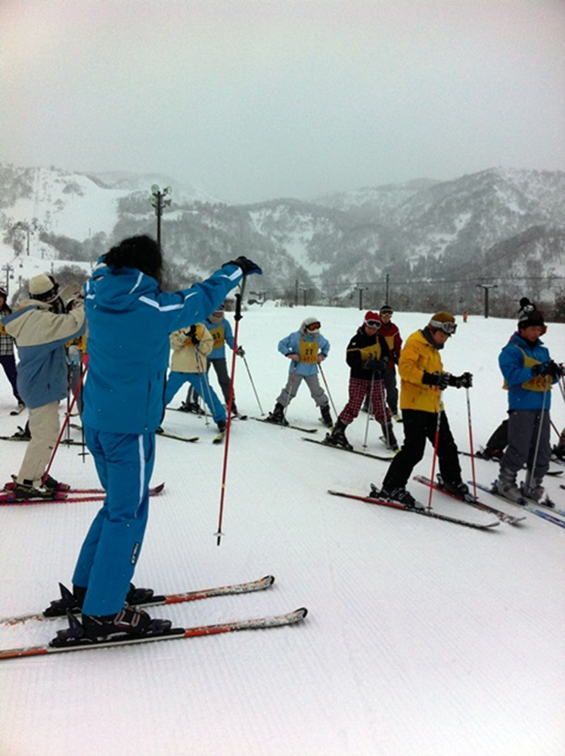
地域行事参加

Slide 24
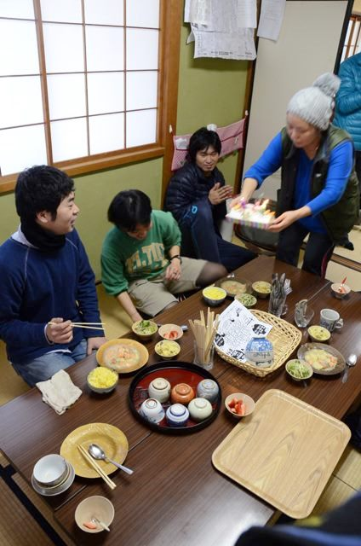

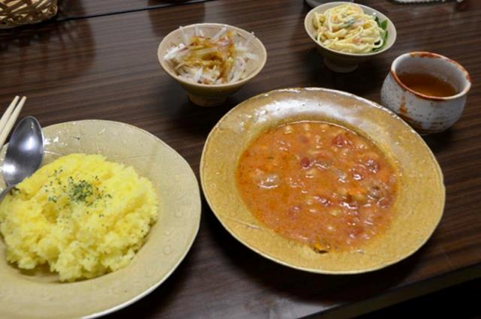
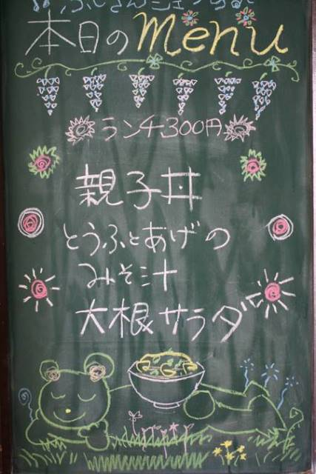
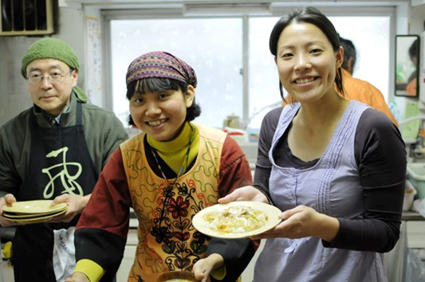
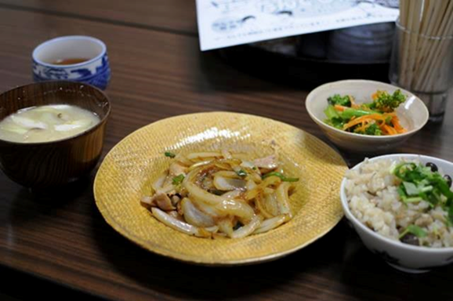
イベントづくり

Slide 25
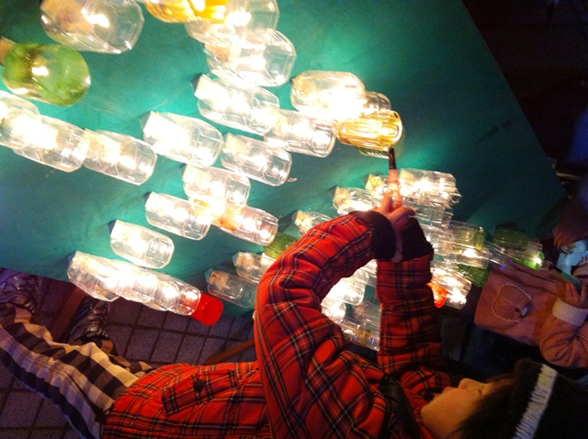
ピースキャンドル

Slide 26
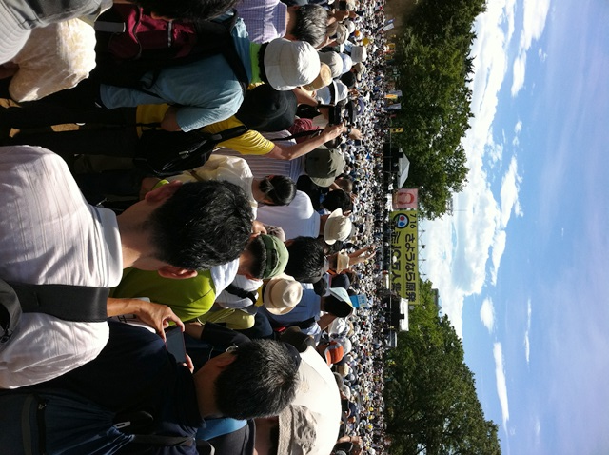
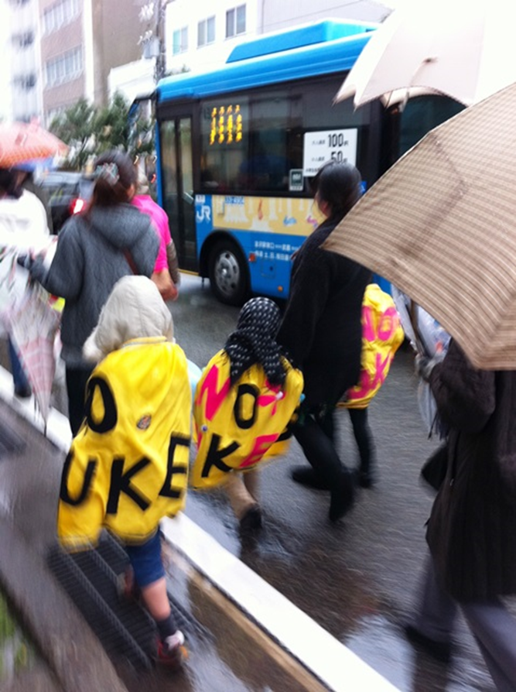
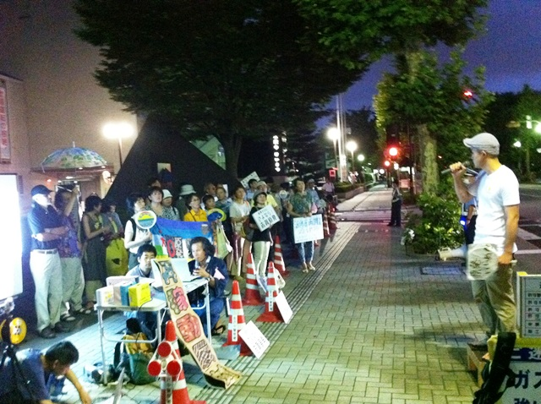

Slide 27



Slide 28


市民生活を直接見聞きし、
議会に総結集

Slide 29


Slide 30


Slide 31


Slide 32


Slide 33


Slide 34


Slide 35

予算審議

Slide 36

意見書審議

Slide 37


Slide 38

市民からの請願・陳情審議

Slide 39


Slide 40


Slide 41
政治を変える
＝
議会を変える
＝
議員を変える

Slide 42
社会保障と
公共事業の
せめぎあい
市民
イデオロギー
政治的動き

Slide 43

２年後に改選
吟味して選び、当選してからも
なにをしているか見続ける

Slide 44


